Slide 1


DESARROLLO DE CÓDIGOS PARA EL DISEÑO DE MALLAS PARA EL ANÁLISIS DE PERFILES AERODINÁMICOS CON SUPERFICIES HIPERSUSTENTADORAS TIPO FLAPS
ESCUELA SUPERIOR DE INGENIERÍA MECÁNICA Y ELÉCTRICA U.P. TICOMÁN
Presentador: Marco Antonio Cardoso Moreno

Slide 2
Índice
Introducción
Objetivos
Desarrollo del poyecto
Resultados
Conclusiones
Trabajos futuros

Slide 3
Introducción
Ramas de dinámica de fluidos: experimental, análisis, simulación computatcional.
DFC, ventajas con respecto a otras ramas:
  Tiempos de ejecución
  Costos
  Excelente en diseño preliminar
Uso en industria e investigación científica
México, consumidor sin participación en el desarrollo
Notes:
Explicar las 3 ramas de la dinámica de fluidos
Enfasis en DFC, ventajas
Mencionar industrias donde se utiliza
Situación actual de México con respecto a la DFC, usuario, pero no se desarrollan códigos.
Falta de Documentación
Disponibilidad de Software Privativo

Slide 4
Objetivos Generales
Desarrollo de software para la generación de mallas estructuradas
Uso de herramientos de código libre y abierto
Generar malla estructuradas, ecuaciones algebráicas y EDP.
Cualquier frontera interna.

Slide 5
Objetivos Particulares
Módulo para generación de perfiles NACA 4
  Modificaciones a nube de puntos
  Multiples geometrías
Módulo para generación de mallas tipo O y C
  Diferentes metodologías teóricas
  Diferentes metodologías prácticas

Slide 6
Objetivos Particulares
Capacidad de presentar las mallas en un formato óptimo para su análisis
Comprobación mediante simulación interna y externa

Slide 7
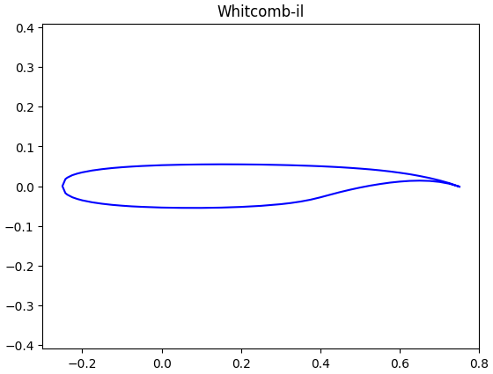
Desarrollo – Generación de Perfiles
Generación de Perfil Aerodinámico
Importación de nube de puntos
Manejo interno, array
Gráfica

Slide 8
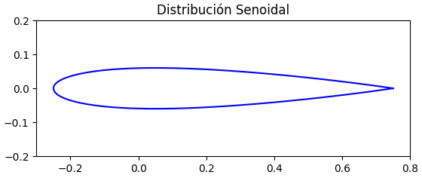
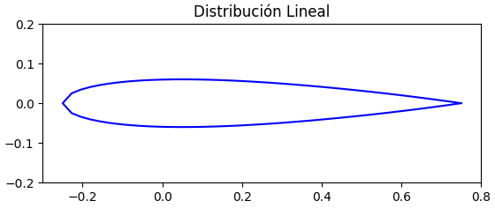
Desarrollo – Generación de Perfiles
Generación de Perfil NACA 4
Datos de entrada:
M, p, t, c, número de perfil
Distribución de puntos
Lineal o senoidal
Manejo interno, array
Gráfica

Slide 9
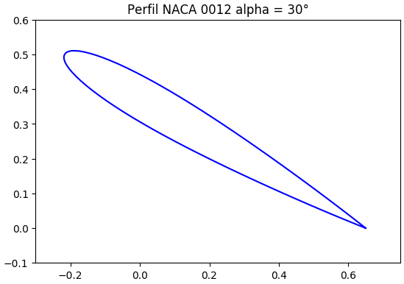
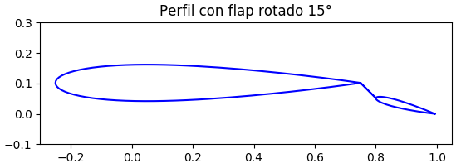
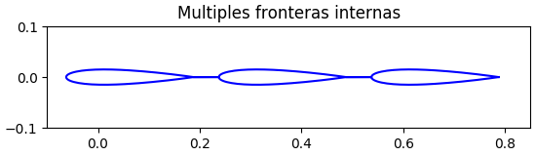
Desarrollo – Modificaciones a FI

Slide 10
Desarrollo - Generación de Mallas
Generación de perfil Aerodinámico
Datos de entrada a la malla
Tipología: C u O
R
M x N
Guardar la malla
Formato SU2
Formato propio
Selección de Método de Generación
Métodos Algebráicos
EDPs (Poisson y Laplace)
    Normal, Vectorizado, Numba
Gráfica de la malla

Slide 11
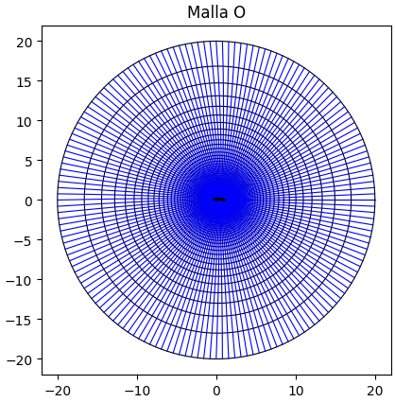
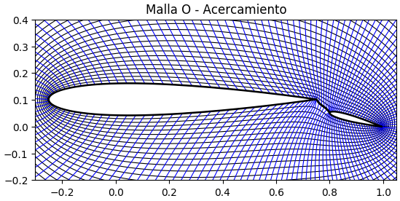
Desarrollo – Generación de Mallas O
Notes:
Malla O [161 x 75] Naca 0012 con flap
R = 20
Poisson Time:
Numba = 8.84 s, it = 7635
Vector = 5 m 34.5 s, it = 35 291
Normal = 112 m 18.85 s, it = 7635

Slide 12
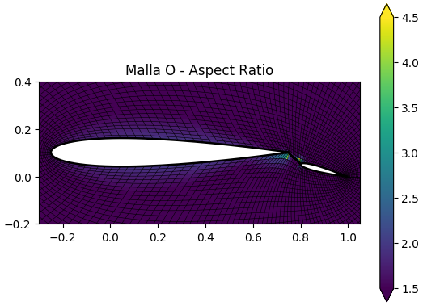
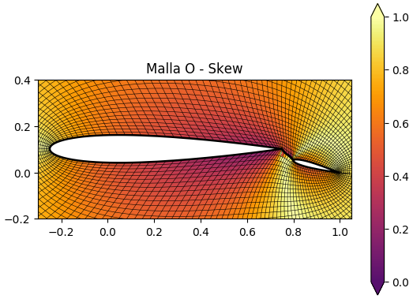
Desarrollo – Generación de Mallas O

Slide 13
Desarrollo – Generación de Mallas O
Malla O – Ecuación de Poisson
Método | Tiempo de Ejecución | Iteraciones
Normal | 78 min 18.85 s | 7635
Vectorizado | 11 min 34.5 s | 35291
Numba | 8.84 s | 7635

Slide 14
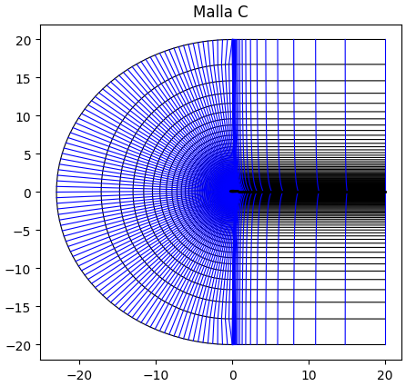
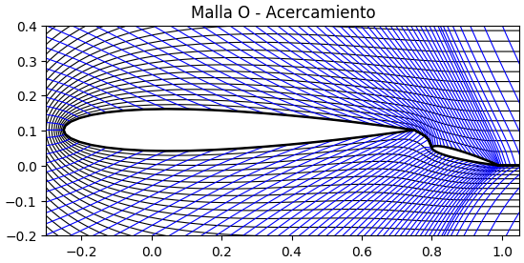
Desarrollo – Generación de Mallas C

Slide 15
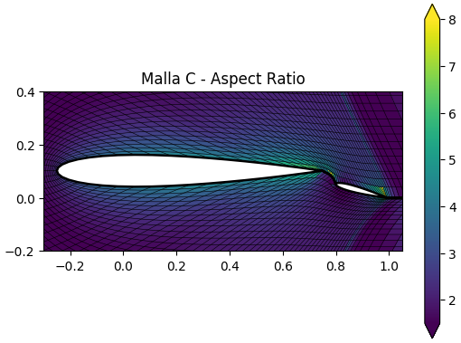
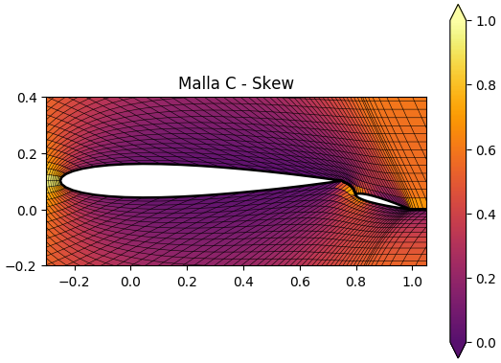
Desarrollo – Generación de Mallas C

Slide 16
Desarrollo – Generación de Mallas C
Malla C – Ecuación de Poisson
Método | Tiempo de Ejecución | Iteraciones
Normal | 87 min 45.6 s | 10558
Vectorizado | 15 min 29.7 s | 17114
Numba | 10.87 s | 10558

Slide 17
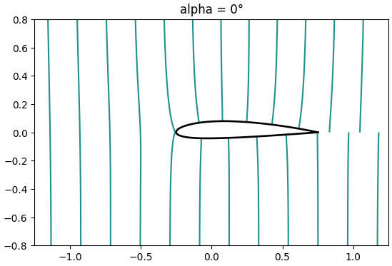
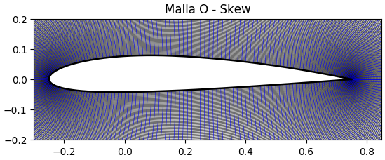
Desarrollo – Flujo Potencial

Slide 18
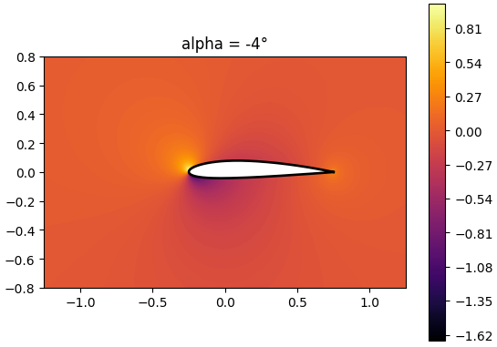
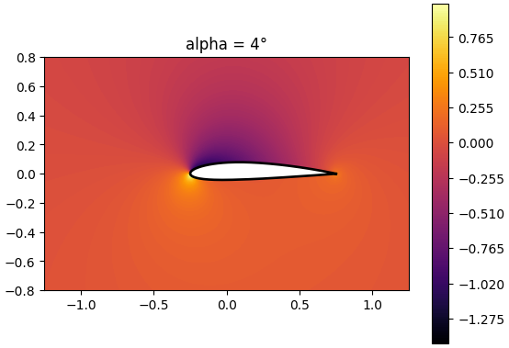
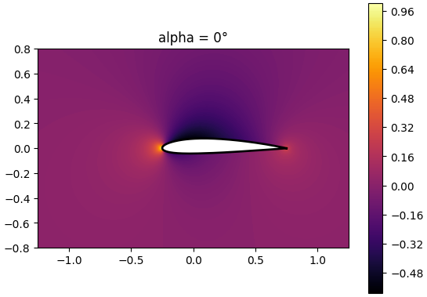

Slide 19
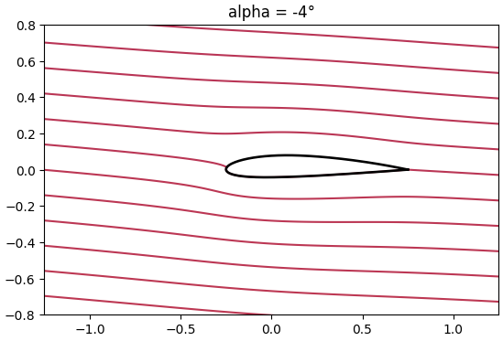
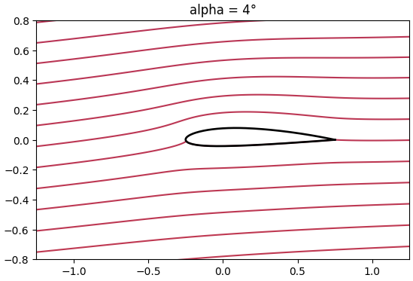
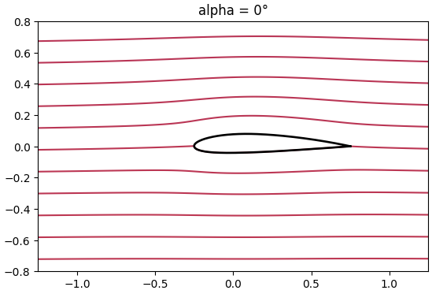

Slide 20
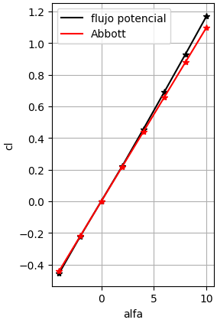

Slide 21
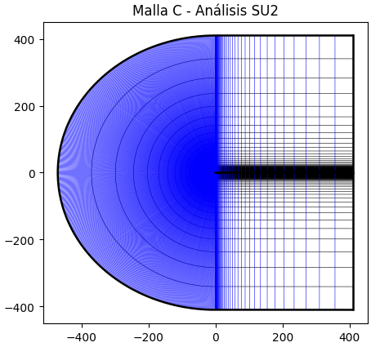
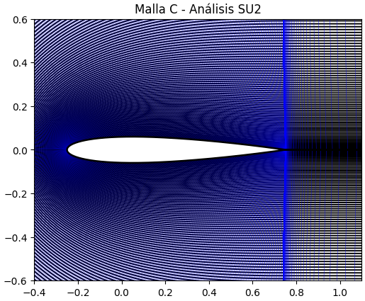
Desarrollo – SU2

Slide 22
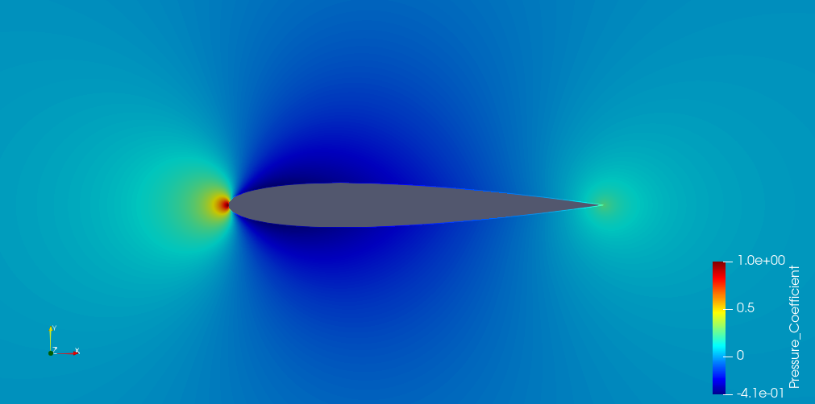
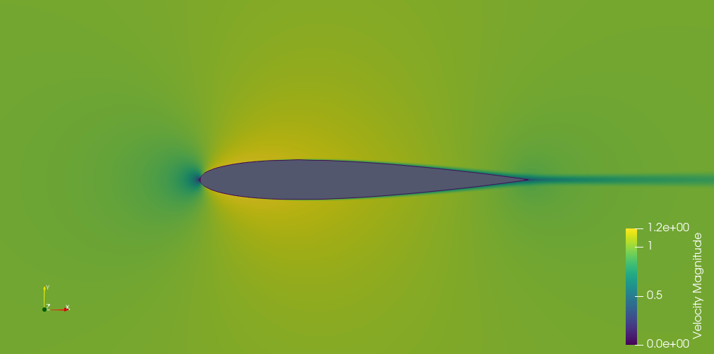

Slide 23
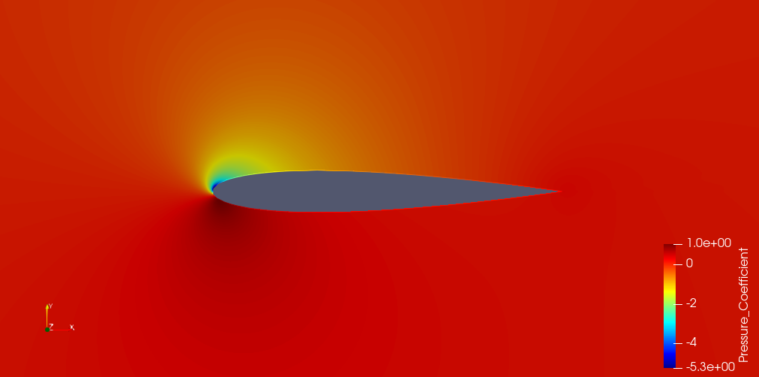
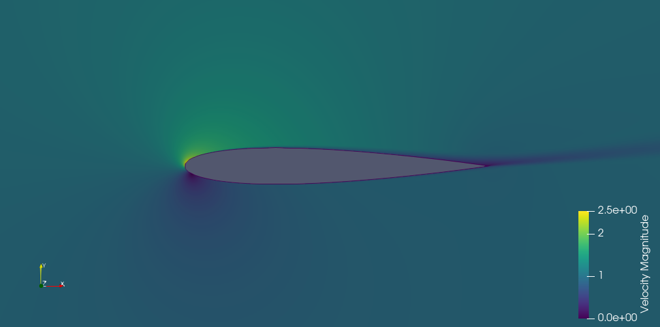

Slide 24
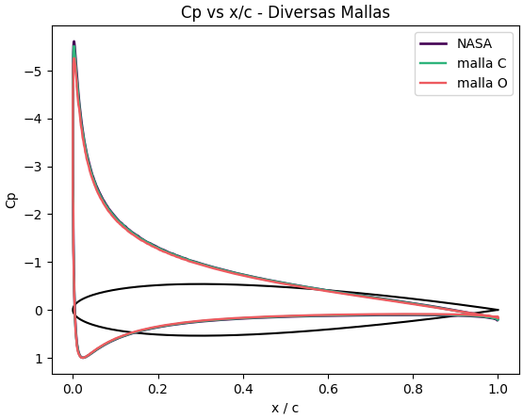

Slide 25
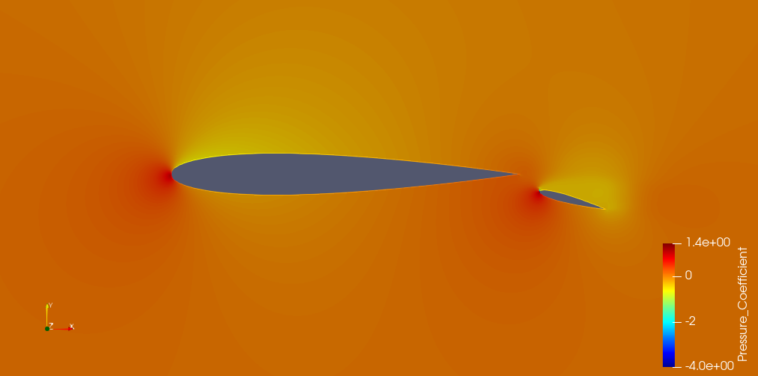
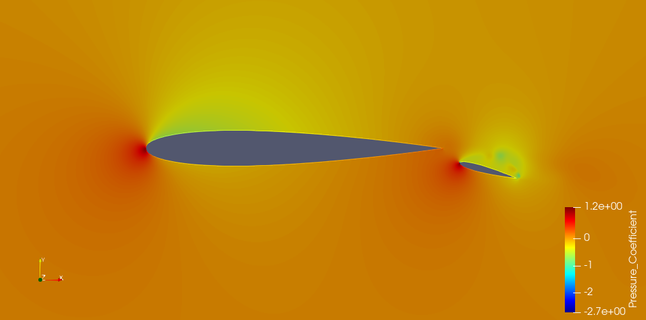

Slide 26
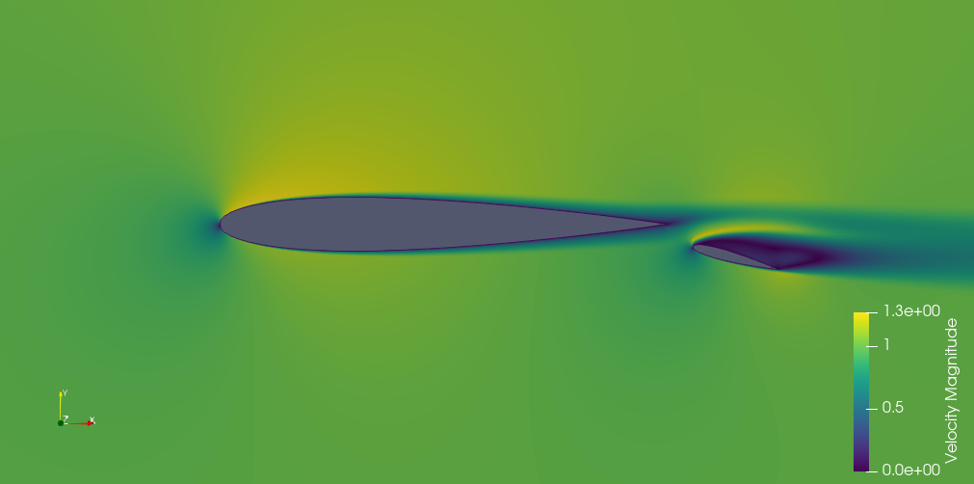
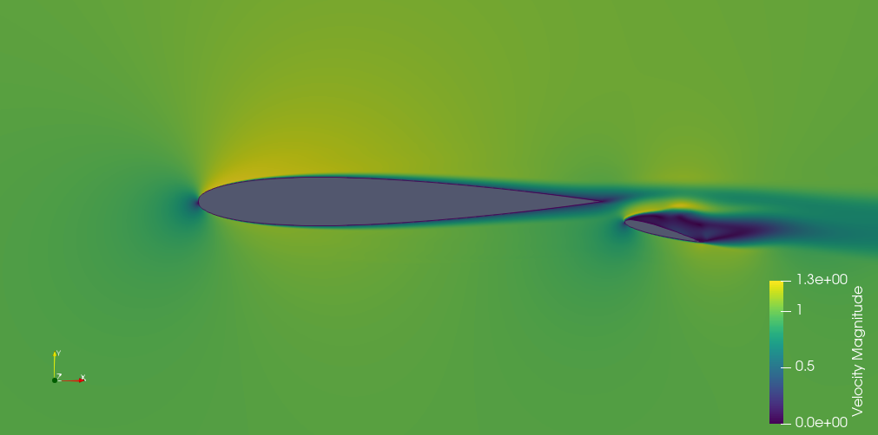

Slide 27
Conclusiones

Slide 28
Trabajos Futuros

Slide 29
Preguntas
Gracias por su atención.

